Slide 1
Разработка социально-информационного портала «ЭкоРоссия» для учета активности пользователей в сфере экологии
Петрозаводский государственный университет
71-я Всероссийская (с международным участием) научная конференция обучающихся и молодых ученых
08 апреля 2019 – 27 апреля 2019
Королёв Кирилл
Научный руководитель: ст. преподаватель А. В. Бородин

Slide 2
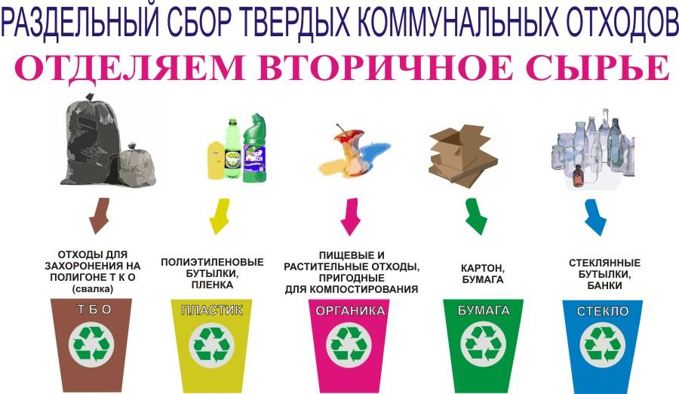
Реформирование системы
С 1 января 2019 года вступили в силу ряд законов об обращении с твердыми коммунальными отходами (сокращенно ТКО) на территории Российской Федерации.
Осуществить быстрый переход к новой системе обращения с ТКО не получится.

Slide 3
Цели и задачи
Цель
Разработка системы с информацией об обращении с ТКО и рейтингом активности участия граждан в сфере экологии.
Задачи
Установить необходимые компоненты для разработки информационно-рейтинговой системы
Изучить руководства по использованию компонентов
Создать эскизы сервиса
Написать программный код на HTML, CSS, PHP, JavaScript, SQL.
Внедрение системы

Slide 4
Архитектура системы

Slide 5
Графический интерфейс

Slide 6
Графический интерфейс

Slide 7
О сервисе
Информация о cборе, сортировке и накоплении, переработке, карта RecycleMap
Личный кабинет, где будут отражены все достижения в сфере экологии
Рейтинг пользователей
Информация об экомероприятиях.

Slide 8
Заключение
Дорабатывается архитектура системы
Происходит формирование информации о сборе, накоплении, переработке мусора

